Slide 1


Перший раз в 5 клас

Slide 2

здоровим
дружнім
5-А
згуртованим

Slide 3


Шкільне життя - ніби сходи знань.
Ви піднімаєтеся вище
і вище - від однієї сходинки
до іншої,
більш
складної.

Slide 4


Що означають цифри?
01.09.2023
день нашого першого
знайомства
день, який познайомив вас і,
сподіваюся, подружив
01.09.2019
день, в якому ви
закінчите школу
31.05.2028

Slide 5

https://padlet.com/ladi6klass34/padlet-hq1ubnxuae8pmxi9
«Посмішка нічого некоштує,
але цінується дуже дорого»
"Ну а дружба
розпочинається
з посмішки"
Посмішкою можна добитися більше, ніж мечем
Хочете завоювати друзів посміхайтеся

Slide 6
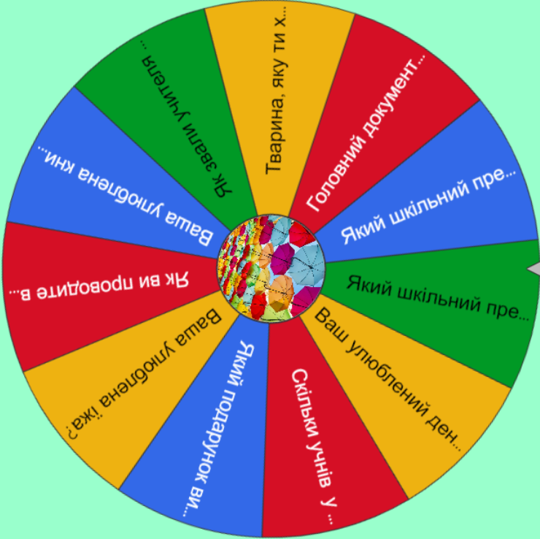
Гра «питання відповідь».
Ну що продовжуємо наше знайомство?
https://wheelofnames.com/uk/et2-amt

Slide 7

Молодці!
Я гадаю, що під час довгої відсутності в школі по "поважній причині», ви не втратили всі свої знання.
Я хочу запропонувати вам зіграти у гру:
https://learningapps.org/display?v=pfydz7dgn23

Slide 8
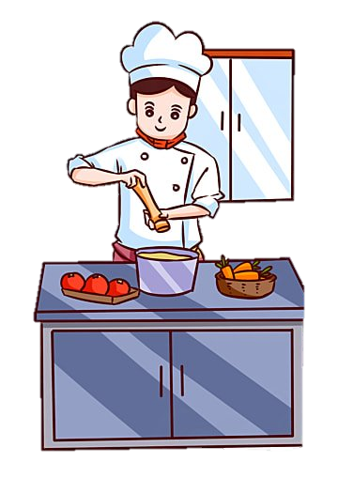
Рецепт - це склад продуктів, які потрібні для приготування смачного і незабутнього блюда.
Як ви думаєте, чи можна слово "рецепт" використати стосовно класу?
Яким має бути рецепт дружного класу?
Давайте спробуємо скласти рецепт нашого класу.
https://wordwall.net/resource/59780491

Slide 9

"Правила дружби"
https://learningapps.org/display?v=p7h2xa5tc23

Slide 10

ЗАПАМ’ЯТАЙТЕ!!!
Наш п’ятий клас:
слухняний,
культурний і вічливий,
тому він буде вести себе дуже добре,
ВІДВІДУВАТИ ВСІ ОНЛАЙН УРОКИ,
вчитися на відмінно!

